Slide 1
BÀI GIẢNG SINH HỌC 8

Slide 2
KIỂM TRA BÀI CŨ
Máu gồm những thành phần cấu tạo nào?
Vai trò của huyết tương, hồng cầu, bạch cầu?

Slide 3
KIỂM TRA BÀI CŨ
Huyết tương
Huyết tương
Hồng cầu
Máu gồm:
Hồng cầu
Các tế bào máu
Bạch cầu
Bạch cầu
Tiểu cầu
?

Slide 4

CHỦ ĐỀ
HỆ TUẦN HOÀN (TT)
BÀI 15: ĐÔNG MÁU VÀ NGUYÊN TẮC TRUYỀN MÁU

Slide 5
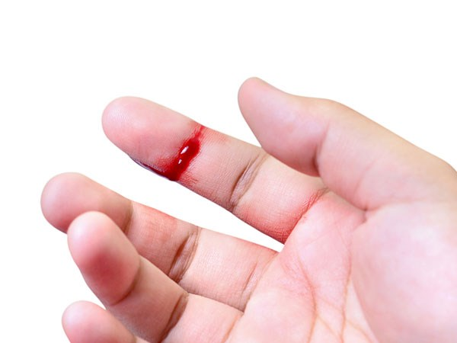
Bài 15: ĐÔNG MÁU VÀ NGUYÊN TẮC TRUYỀN MÁU
- Cơ thể người có khoảng 4-5 lít máu. Nếu bị thương chảy máu và mất khoảng hơn 1/3 lượng máu của cơ thể thì tính mạng có thể bị đe doạ.
- Thực tế, với những vết thương nhỏ, máu chảy vài phút, chậm dần rồi ngưng hẳn. Đó là khả năng tự bảo vệ cơ thể.
Khả năng này có được là do đâu?

Slide 6
I. ĐÔNG MÁU:
Bài 15: ĐÔNG MÁU VÀ NGUYÊN TẮC TRUYỀN MÁU
Hồng cầu
Bạch cầu
Tế bào máu
Tiểu cầu
vỡ
enzim
Khối máu đông
Ca²⁺
Tơ máu
Máu
Chất sinh tơ máu
Huyết tương
Huyết thanh

Slide 7

1. Đông máu là gì?
2. Sự đông máu có ý nghĩa gì đối với sự sống?
3. Sự đông máu liên quan tới yếu tố nào của máu?
4. Máu không chảy ra khỏi mạch nữa là nhờ đâu?
5. Tiểu cầu đóng vai trò gì trong quá trình đông máu?
1. Là hiện tượng máu lỏng chảy ra khỏi mạch tạo thành cục máu đông bịt kín vết thương.
2. Giúp cơ thể tự bảo vệ, chống mất máu khi bị thương.
3. Đông máu có liên quan tới hoạt động của tiểu cầu là chủ yếu.
4. Tơ máu kết mạng lưới ôm giữ các tế bào máu tạo thành khối máu đông.
5. - Bám vào vết rách và bám vào nhau để tạo thành nút tiểu cầu bịt tạm vết rách.
- Giải phóng enzim giúp hình thành búi tơ máu để tạo thành khối máu đông.

Slide 8
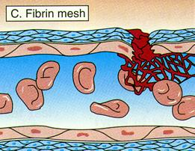
Khối máu đông bịt kín vết thương

Slide 9
Tại sao máu chảy trong hệ mạch lại không bị đông?
-Thành mạch trơn và nhẵn nên không làm cho tiểu cầu bị vỡ ra.
-Trong máu có các chất chống đông máu

Slide 10

BÀI 15: ĐÔNG MÁU VÀ NGUYÊN TẮC TRUYỀN MÁU
I. Đông máu
1. Khái niệm:
Máu không ở thể lỏng mà vón thành cục.
2. Cơ chế:
- Khi va chạm vào vết rách thành mạch máu của vết thương, tiểu cầu bị vỡ giải phóng enzim.
En zim này và ion Ca²⁺ làm chất sinh tơ máu (trong huyết tương) biến thành tơ máu.
Các tơ máu kết thành mạng lưới ôm giữ các tế bào máu tạo thành khối máu đông
3. Ý nghĩa: Giúp cơ thể tự bảo vệ, chống mất máu khi bị thương.

Slide 11
Khi bị mất nhiều máu chúng ta phải làm gì?

Slide 12
II. Các nguyên tắc truyền máu
1. Các nhóm máu ở người
Dựa vào thông tin SGK và kết quả thí nghiệm của Cac Lanstâynơ ở hình 15 trả lời các câu hỏi sau:
- Ở người có mấy nhóm máu? Đó là những nhóm máu nào?
- Hồng cầu của người cho có những loại kháng nguyên nào?
- Huyết tương của người nhận có những loại kháng thể nào? Chúng có gây kết dính hồng cầu không?

Slide 13
Kết quả thí nghiệm Các Lanstaynơ
Huyết tương nhóm máu (người nhận)
Hồng cầu của các nhóm máu người cho
O
A
B
AB
Hồng cầu không bị kết dính
O (α, β)
A (β)
B (α)
Hồng cầu bị kết dính
AB (0)
Huyết tương có những loại kháng thể nào?
- Ở người có mấy nhóm máu? Đó là những nhóm máu nào?
Huyết tương có 2 loại kháng thể là α (gây kết dính A) và β (gây kết dính B
Hồng cầu có những loại kháng nguyên nào?
Ở người có 4 nhóm máu: A, B, AB, O
Hồng cầu có 2 loại kháng nguyên là : A và B
Notes:
βα

Slide 14
II. Các nguyên tắc truyền máu
1. Các nhóm máu ở người.
Ở người có 4 nhóm máu : A, B, AB, O
- Nhóm máu A: có kháng nguyên A và kháng thể β.
- Nhóm máu B: có kháng nguyên B và kháng thể α.
- Nhóm máu AB: có kháng nguyên A, B nhưng không có kháng thể.
- Nhóm máu O: không có kháng nguyên, có cả kháng thể α, β.
- α gây kết dính A, β gây kết dính B

Slide 15
O
A
B
AB
Huyết tương của các nhóm máu (người nhận) | Hồng cầu của các nhóm máu người cho
 | O | A | B | AB
O (α, β)
A (β)
B (α)
AB (0)
Hồng cầu không bị kết dính
Hồng cầu bị kết dính

Slide 16
Hãy đánh dấu mũi tên để phản ánh mối quan hệ cho và nhận giữa các nhóm máu để không gây kết dính hồng cầu trong sơ đồ sau:
A A
O O
AB AB
B B

Slide 17
A A
O O
AB AB
B B

Slide 18
II. Các nguyên tắc truyền máu
1. Các nhóm máu ở người.
Sơ đồ truyền máu:
A A
O O
AB AB
B B

Slide 19
Khi truyền máu cần tuân thủ theo những nguyên tắc nào?

Slide 20
II. Các nguyên tắc truyền máu
BÀI 15: ĐÔNG MÁU VÀ NGUYÊN TẮC TRUYỀN MÁU
2. Các nguyên tắc cần tuân thủ khi truyền máu:
Khi truyền máu cần tuân theo nguyên tắc:
+ Truyền nhóm máu phù hợp, đảm bảo hồng cầu người cho không bị ngưng kết trong máu người nhận.
+ Truyền máu không có mầm bệnh.
+ Truyền từ từ.

Slide 21
Sự truyền máu có ý nghĩa gì?

Slide 22
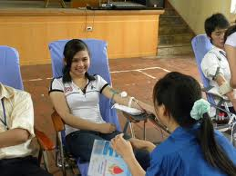
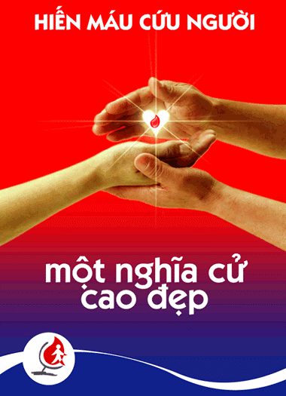
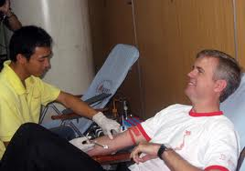
BÀI 15. ĐÔNG MÁU VÀ NGUYÊN TẮC TRUYỀN MÁU
Ở Việt Nam lấy ngày 7 tháng 4
là ngày HIẾN MÁU NHÂN ĐẠO

Slide 23
CỦNG CỐ
BT1: Chọn cụm từ thích hợp để điền vào chỗ trống trong các câu sau:
Đông máu là một cơ chế bảo vệ cơ thể để ....(1)..........
Sự đông máu có vai trò quan trọng của .....(2)...
Khi truyền máu cần tuân thủ….(3 )……………. để tránh tai biến, tránh bị nhận máu nhiễm các tác nhân gây bệnh.
chống mất máu
tiểu cầu
nguyên tắc truyền máu

Slide 24
CỦNG CỐ
Bài tập 2: Trong một gia đình: người bố có nhóm máu O, người mẹ có nhóm máu AB, người con trai có nhóm máu A và người con gái có nhóm máu B.
- Người con trai bị tai nạn giao thông mất rất nhiều máu cần truyền máu gấp, vậy trong gia đình ai là người có thể cho máu?
- Trong trường hợp bố cần phải truyền máu thì trong gia đình họ ai sẽ cho được máu? Và ta sẽ giải quyết như thế nào?

Slide 25
DẶN DÒ
Về nhà học bài cũ, trả lời câu hỏi 1, 2, 3 SGK.
Đọc mục em có biết.
Chuẩn bị trước bài 16 : TUẦN HOÀN MÁU VÀ LƯU THÔNG BẠCH HUYẾT

